Slide 1
Математическая викторина
«Гость сказочной поляны»
МБОУ КСОШ №32
учитель: Т.А.Сорокина

Slide 2
Мне служит головой вершина.
А то, что вы считаете ногами,
Все называют сторонами.
угол

Slide 3
Мама мой взяла листок
и загнула уголок.
Угол вот такой у взрослых
называется …
прямым

Slide 4
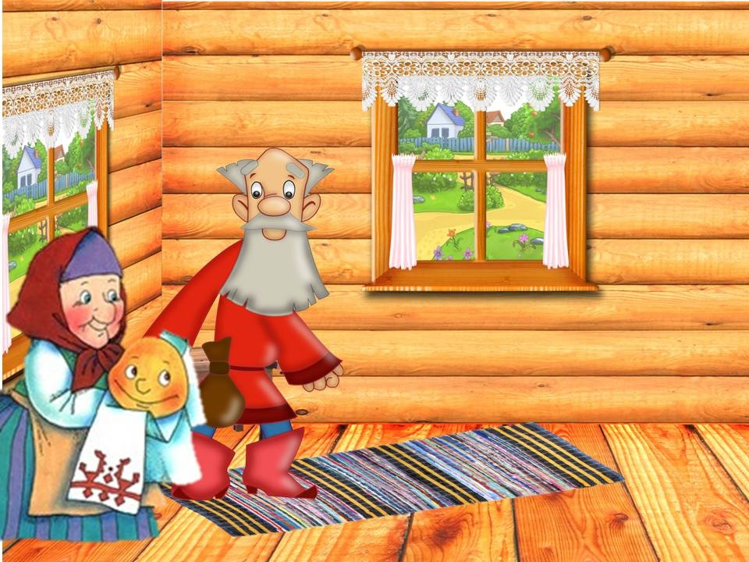
Найди прямой угол

Slide 5
Если угол уже…
острым

Slide 6
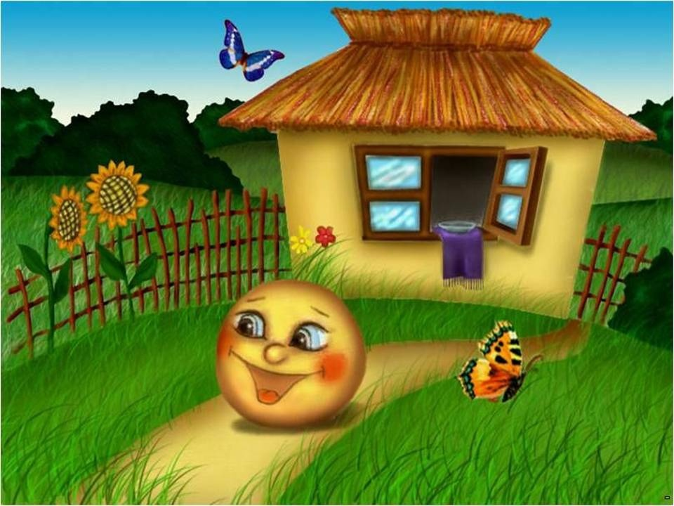
Найди острый угол

Slide 7
Если шире, то…
тупым

Slide 8
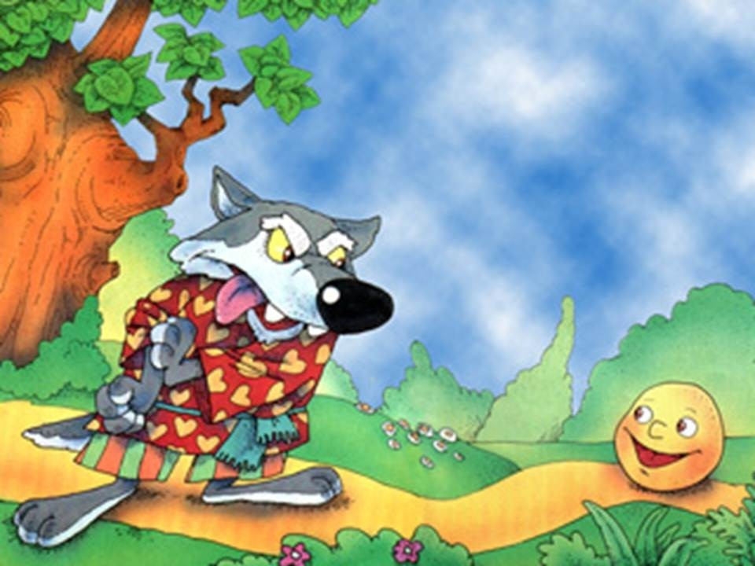
Найди тупой угол

Slide 9
Угол, стороны которого
составляют прямую…
развёрнутый

Slide 10
Найди развёрнутый угол

Slide 11
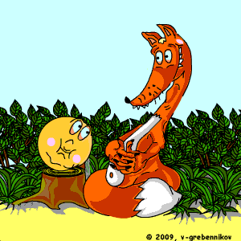
Молодцы!

Slide 12
Интернет-ресурсы:
http://yandex.ru/images/search
http://igri-uma.ru/forum/index

